Slide 1

管理经济学

Slide 2
考试相关：
时长：150分钟
考试题型 | 题目数量 | 题目分值
单选题 | 20 | 20
简答题 | 5 | 30
计算题 | 5 | 30
案例分析题 | 2 | 20

Slide 3
科目相关：
课程代码：02628
管理经济学
第1 章 导论
第2 章 供求分析
第6 章 成本分析
第3 章 消费者效用分析
第4 章 需求弹性与供给弹性分析
第5 章 生产要素投入的决策分析
第12章 企业产品定价实践
第7 章 生产产出的决策分析
第8 章 完全竞争市场中的企业决策
第9 章 垄断市场中的企业决策
第10章 垄断竞争市场中的企业决策
第11章 寡头垄断市场中的企业决策

Slide 4
第五章 生产要素投入的决策分析
5.1 生产函数
5.2 短期生产函数分析
5.3 长期生产函数分析
5.5 生产函数与技术进步
5.4 规模报酬

Slide 5
5.2 短期生产函数分析
5.2.1 短期生产函数的概念
5.2.2 总产量、平均产量和边际产量
5.2.3 边际收益递减规律
5.2.5 一种生产要素变动时要素最佳投入量的确定
5.2.4 生产三阶段

Slide 6
课下做
东兴农场种植苹果，据估计每月增加灌溉用水10吨，能使产量每月增加1500千克；或者每月增加肥料2吨，能使产量每月增加900千克。水的价格是每吨6元，肥料的价格为每吨25元。问该农场使用水和肥料的比例是否最优？如果不是最优，是应增加水、减少肥料，还是减少水、增加肥料？

Slide 7
东兴农场种植苹果，据估计每月增加灌溉用水10吨，能使产量每月增加1500千克；或者每月增加肥料2吨，能使产量每月增加900千克。水的价格是每吨6元，肥料的价格为每吨25元。问该农场使用水和肥料的比例是否最优？如果不是最优，是应增加水、减少肥料，还是减少水、增加肥料？
MP_{水}=1500/10=150
P_{水}=6
MP_{水}/P_{水}=150/6=25
MP_{肥料}=900/2=450
P_{肥料}=25
MP_{肥料}/P_{肥料}=18
25＞18，不是最优，增加水，减少肥料。

Slide 8
第五章 生产要素投入的决策分析
5.1 生产函数
5.2 短期生产函数分析
5.3 长期生产函数分析
5.5 生产函数与技术进步
5.4 规模报酬

Slide 9
5.4 规模报酬
5.4.1 规模报酬的含义
5.4.2 规模报酬变动的原因

Slide 10
5.4 规模报酬
5.4.1 规模报酬的含义
5.4.2 规模报酬变动的原因
5.4.1一、规模报酬的含义
5.4.1 规模报酬的含义
一、规模报酬的含义【选择】
规模报酬：在一定的技术条件下，所有生产要素的投入都按同一比例变化，从而生产规模变动时所引起的产量或收益的变动。

Slide 11
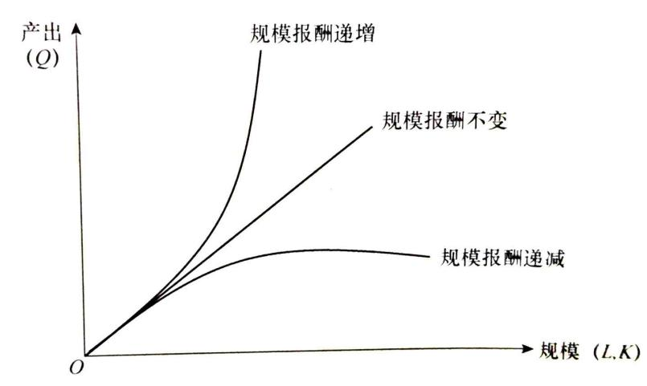
5.4.1一、规模报酬的含义
5.4.1 规模报酬的含义
一、规模报酬的含义【选择】
Notes:
如投入的劳动和资本等都增加一倍，产量或收益的增加却不到一倍，或者根本没有增长。规模报酬递减的曲线是从原点向右上方倾斜的曲线。

Slide 12
5.4.1一、规模报酬的含义
5.4.1 规模报酬的含义
一、规模报酬的含义【选择】
第一阶段：规模报酬递增阶段。产量或收益增加的幅度大于各种要素投入增加的幅度。
Notes:
如投入的劳动和资本等都增加一倍，产量或收益的增加却不到一倍，或者根本没有增长。规模报酬递减的曲线是从原点向右上方倾斜的曲线。

Slide 13
5.4.1一、规模报酬的含义
5.4.1 规模报酬的含义
一、规模报酬的含义【选择】
第一阶段：规模报酬递增阶段。产量或收益增加的幅度大于各种要素投入增加的幅度。
第二阶段：规模报酬不变阶段。产量或收益增加的幅度等于各种要素投入增加的幅度。
Notes:
如投入的劳动和资本等都增加一倍，产量或收益的增加却不到一倍，或者根本没有增长。规模报酬递减的曲线是从原点向右上方倾斜的曲线。

Slide 14
5.4.1一、规模报酬的含义
5.4.1 规模报酬的含义
一、规模报酬的含义【选择】
第一阶段：规模报酬递增阶段。产量或收益增加的幅度大于各种要素投入增加的幅度。
第二阶段：规模报酬不变阶段。产量或收益增加的幅度等于各种要素投入增加的幅度。
第三阶段：规模报酬递减阶段。产量或收益增加的幅度小于规模扩大的幅度甚至产量或收益绝对减少。
Notes:
如投入的劳动和资本等都增加一倍，产量或收益的增加却不到一倍，或者根本没有增长。规模报酬递减的曲线是从原点向右上方倾斜的曲线。

Slide 15
习题练习
规模报酬递减是在下述哪一种情况下发生的（）
A:按比例连续增加各种生产要素
B:不按比例连续增加各种生产要素
C:连续地投入某种生产要素而保持其他生产要素不变
D:上述都正确
Notes:
如投入的劳动和资本等都增加一倍，产量或收益的增加却不到一倍，或者根本没有增长。规模报酬递减的曲线是从原点向右上方倾斜的曲线。

Slide 16
习题练习
规模报酬递减是在下述哪一种情况下发生的（A）
A:按比例连续增加各种生产要素
B:不按比例连续增加各种生产要素
C:连续地投入某种生产要素而保持其他生产要素不变
D:上述都正确
Notes:
如投入的劳动和资本等都增加一倍，产量或收益的增加却不到一倍，或者根本没有增长。规模报酬递减的曲线是从原点向右上方倾斜的曲线。

Slide 17
习题练习
在下列哪一种情况下当所有投入量增加10%时，产量的增加小于10%（）
A:边际成本递减
B:长期平均成本曲线向右下方倾斜
C:存在规模收益递增
D:存在规模收益递减
Notes:
如投入的劳动和资本等都增加一倍，产量或收益的增加却不到一倍，或者根本没有增长。规模报酬递减的曲线是从原点向右上方倾斜的曲线。

Slide 18
习题练习
在下列哪一种情况下当所有投入量增加10%时，产量的增加小于10%（D）
A:边际成本递减
B:长期平均成本曲线向右下方倾斜
C:存在规模收益递增
D:存在规模收益递减
Notes:
如投入的劳动和资本等都增加一倍，产量或收益的增加却不到一倍，或者根本没有增长。规模报酬递减的曲线是从原点向右上方倾斜的曲线。

Slide 19
5.4 规模报酬
5.4.1 规模报酬的含义
5.4.2 规模报酬变动的原因
5.4.2.1规模报酬递增的原因
5.4.2 规模报酬变动的原因
一、规模报酬递增的原因【选择、简答】
1、技术方面的经济效果
2、管理方面的经济效果
3、商业方面的经济效果
4、金融方面的经济效果
5、承担风险方面的经济效果

Slide 20
5.4 规模报酬
5.4.1 规模报酬的含义
5.4.2 规模报酬变动的原因
5.4.2.1规模报酬递增的原因
5.4.2 规模报酬变动的原因
一、规模报酬递增的原因【选择、简答】
1、技术方面的经济效果
Notes:
首先，生产规模越大，专业化的程度越高，可以在内部实行更精细的分工；其次，较大规模的企业能够采用专用机器；最后，大规模生产可以对生产的副产品进行综合利用。

Slide 21
5.4 规模报酬
5.4.1 规模报酬的含义
5.4.2 规模报酬变动的原因
5.4.2.1规模报酬递增的原因
5.4.2 规模报酬变动的原因
一、规模报酬递增的原因【选择、简答】
1、技术方面的经济效果
2、管理方面的经济效果
Notes:
大规模生产可以对管理工作进行有效的分工。

Slide 22
5.4 规模报酬
5.4.1 规模报酬的含义
5.4.2 规模报酬变动的原因
5.4.2.1规模报酬递增的原因
5.4.2 规模报酬变动的原因
一、规模报酬递增的原因【选择、简答】
1、技术方面的经济效果
2、管理方面的经济效果
3、商业方面的经济效果
Notes:
大企业在购买原料和出售成品时获得的。

Slide 23
5.4 规模报酬
5.4.1 规模报酬的含义
5.4.2 规模报酬变动的原因
5.4.2.1规模报酬递增的原因
5.4.2 规模报酬变动的原因
一、规模报酬递增的原因【选择、简答】
1、技术方面的经济效果
2、管理方面的经济效果
3、商业方面的经济效果
4、金融方面的经济效果
Notes:
当企业为了发展而筹措资金时，大企业往往具有非常有利的条件。

Slide 24
5.4 规模报酬
5.4.1 规模报酬的含义
5.4.2 规模报酬变动的原因
5.4.2.1规模报酬递增的原因
5.4.2 规模报酬变动的原因
一、规模报酬递增的原因【选择、简答】
1、技术方面的经济效果
2、管理方面的经济效果
3、商业方面的经济效果
4、金融方面的经济效果
5、承担风险方面的经济效果
Notes:
这里所指的风险，主要来自产品需求和原料供给发生突然变化而带来的“不确定性”风险。

Slide 25
5.4 规模报酬
5.4.1 规模报酬的含义
5.4.2 规模报酬变动的原因
5.4.2.1规模报酬递增的原因
5.4.2 规模报酬变动的原因
一、规模报酬递增的原因【选择、简答】
1、技术方面的经济效果
2、管理方面的经济效果
3、商业方面的经济效果
4、金融方面的经济效果
5、承担风险方面的经济效果
金融才子运用技术管理手段控制商业风险。
Notes:
（1）技术方面的经济效果：首先，生产规模越大，专业化的程度越高，可以在内部实行更精细的分工；其次，较大规模的也业能够采用专用机器；最后，大规模生产可以对生产的副产品进行综合利用。
（2）管理方面的经济效果：这主要是指大规模生产可以对管理工作进行有效的分工。
（3）商业方面的经济效果：这种经济效果是通过大企业在购买原料和出售成品时获得的。
（4）金融方面的经济效果：当企业为了发展而筹措资金时，大企业往往具有非常有利的条件。
（5）承担风险方面的经济效果：这里所指的风险，主要来自产品需求和原料供给发生突然变化而带来的“不确定性”风险。

Slide 26
第五章 生产要素投入的决策分析
5.1 生产函数
5.2 短期生产函数分析
5.3 长期生产函数分析
5.5 生产函数与技术进步
5.4 规模报酬

Slide 27
5.5 生产函数
与技术进步
5.5.1 技术进步导致生产函数的改变
5.5.2 技术进步的测定

Slide 28
5.5 生产函数
与技术进步
5.5.1 技术进步导致生产函数的改变
5.5.2 技术进步的测定
5.5.1 技术进步导致生产函数的改变
一、生产函数和技术进步的关系【选择】
新知识的应用和技术进步的表现：较少的投入，能够生产出与以前同样多的产品。

Slide 29
5.5 生产函数
与技术进步
5.5.1 技术进步导致生产函数的改变
5.5.2 技术进步的测定
5.5.1 技术进步导致生产函数的改变
一、生产函数和技术进步的关系【选择】
新知识的应用和技术进步的表现：较少的投入，能够生产出与以前同样多的产品。
技术进步导致生产函数的改变，这种改变可以用等产量曲线的位移来说明。

Slide 30
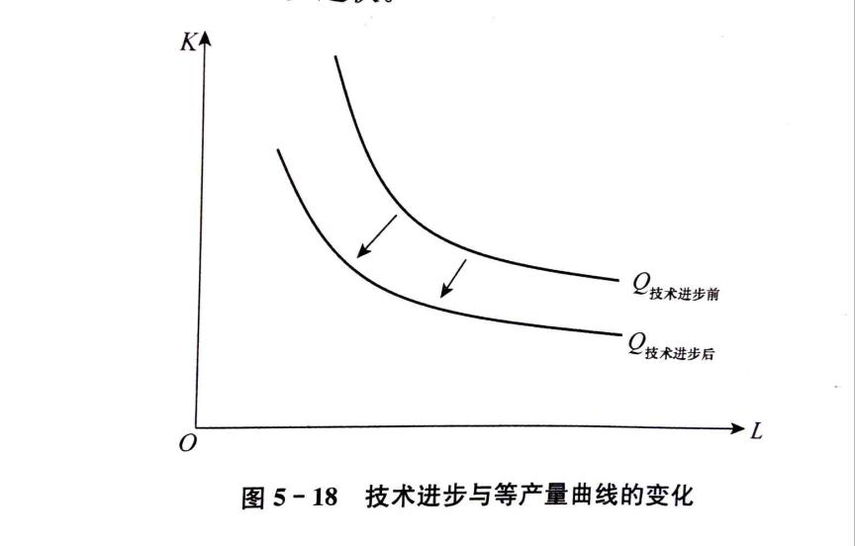
5.5 生产函数
与技术进步
5.5.1 技术进步导致生产函数的改变
5.5.2 技术进步的测定
5.5.1 技术进步导致生产函数的改变
一、生产函数和技术进步的关系【选择】

Slide 31
5.5 生产函数
与技术进步
5.5.1 技术进步导致生产函数的改变
5.5.2 技术进步的测定
5.5.1 技术进步导致生产函数的改变
一、生产函数和技术进步的关系【选择】
新知识的应用和技术进步的表现：较少的投入，能够生产出与以前同样多的产品。
技术进步导致生产函数的改变，这种改变可以用等产量曲线的位移来说明。
等产量曲线位移的程度越大，说明技术进步越快。

Slide 32
习题练习
等产量曲线位移的程度越大，说明技术进步（）
A:越快
B:越慢
C:越稳定
D:不确定

Slide 33
习题练习
等产量曲线位移的程度越大，说明技术进步（）
A:越快
B:越慢
C:越稳定
D:不确定

Slide 34
科目相关：
课程代码：02628
管理经济学
第1 章 导论
第2 章 供求分析
第6 章 成本分析
第3 章 消费者效用分析
第4 章 需求弹性与供给弹性分析
第5 章 生产要素投入的决策分析
第12章 企业产品定价实践
第7 章 生产产出的决策分析
第8 章 完全竞争市场中的企业决策
第9 章 垄断市场中的企业决策
第10章 垄断竞争市场中的企业决策
第11章 寡头垄断市场中的企业决策

Slide 35
第六章：成本分析

Slide 36
第六章 成本分析
6.1 成本与利润概述
6.2 短期成本与长期成本分析
6.3 成本函数估计

Slide 37
6.1 成本与利润概述
6.1.1 成本的含义
6.1.2 成本的分类
6.1.3 利润

Slide 38
6.1 成本与利润概述
6.1.1 成本的含义
6.1.2 成本的分类
6.1.3 利润
6.1.1 成本的含义
一、成本 (cost)
材料费
工资
地租

Slide 39
6.1 成本与利润概述
6.1.1 成本的含义
6.1.2 成本的分类
6.1.3 利润
6.1.1 成本的含义
一、成本 (cost)
成本：企业进行生产经营活动所使用的生产要素的价格，或生产要素的所有者必须得到的报酬或补偿。
生产要素的价格+人的工资
Notes:
企业运营过程中的成本除了包括我们通常所说的工资、材料费、折旧费之外，还包括支付给资本的利息和土地的地租以及支付给企业家才能的正常利润。由此可见，管理经济学中成本的含义很广。

Slide 40
6.1 成本与利润概述
6.1.1 成本的含义
6.1.2 成本的分类
6.1.3 利润

Slide 41
6.1 成本与利润概述
6.1.1 成本的含义
6.1.2 成本的分类
6.1.3 利润
6.1.2 成本的分类
固定成本和变动成本
显性成本和隐性成本
会计成本和机会成本
增量成本和沉没成本
Notes:
企业运营过程中的成本除了包括我们通常所说的工资、材料费、折旧费之外，还包括支付给资本的利息和土地的地租以及支付给企业家才能的正常利润。由此可见，管理经济学中成本的含义很广。

Slide 42
6.1 成本与利润概述
6.1.1 成本的含义
6.1.2 成本的分类
6.1.3 利润
6.1.2.1固定成本和变动成本
6.1.2 成本的分类
一、固定成本和变动成本【选择】
固定成本：在一定限度内成本的总额不随产量变动而变动的成本。
Notes:
固定成本例如：饭店的租金，饭店的桌椅等。
变动成本例如：员工的工资，水电费等。
企业运营过程中的成本除了包括我们通常所说的工资、材料费、折旧费之外，还包括支付给资本的利息和土地的地租以及支付给企业家才能的正常利润。由此可见，管理经济学中成本的含义很广。

Slide 43
6.1 成本与利润概述
6.1.1 成本的含义
6.1.2 成本的分类
6.1.3 利润
6.1.2.1固定成本和变动成本
6.1.2 成本的分类
一、固定成本和变动成本【选择】
固定成本：在一定限度内成本的总额不随产量变动而变动的成本。
变动成本：在一定限度内成本的总额随产量变动而变动的成本。
Notes:
固定成本例如：饭店的租金，饭店的桌椅等。
变动成本例如：员工的工资，水电费等。
企业运营过程中的成本除了包括我们通常所说的工资、材料费、折旧费之外，还包括支付给资本的利息和土地的地租以及支付给企业家才能的正常利润。由此可见，管理经济学中成本的含义很广。

Slide 44
6.1 成本与利润概述
6.1.1 成本的含义
6.1.2 成本的分类
6.1.3 利润
6.1.2.1固定成本和变动成本
6.1.2 成本的分类
一、固定成本和变动成本【选择】
固定成本：在一定限度内成本的总额不随产量变动而变动的成本。
变动成本：在一定限度内成本的总额随产量变动而变动的成本。
分类标准：成本按照其总额与产量的关系，可分为固定成本和变动成本。
Notes:
固定成本例如：饭店的租金，饭店的桌椅等。
变动成本例如：员工的工资，水电费等。
企业运营过程中的成本除了包括我们通常所说的工资、材料费、折旧费之外，还包括支付给资本的利息和土地的地租以及支付给企业家才能的正常利润。由此可见，管理经济学中成本的含义很广。

Slide 45
6.1 成本与利润概述
6.1.1 成本的含义
6.1.2 成本的分类
6.1.3 利润
6.1.2 成本的分类
固定成本和变动成本
显性成本和隐性成本
会计成本和机会成本
增量成本和沉没成本
Notes:
企业运营过程中的成本除了包括我们通常所说的工资、材料费、折旧费之外，还包括支付给资本的利息和土地的地租以及支付给企业家才能的正常利润。由此可见，管理经济学中成本的含义很广。

Slide 46
6.1 成本与利润概述
6.1.1 成本的含义
6.1.2 成本的分类
6.1.3 利润
6.1.2.4增量成本与沉没成本
6.1.2 成本的分类
二、增量成本和沉没成本【选择】
增量成本(相关成本)：由于某项生产决策而产生的相关成本，即总成本的增量。
Notes:
增量成本：例如现在江南皮革厂接到一批皮包新订单，因为这个订单，需要引进新的原材料等等这些，就是增量成本。

Slide 47
6.1 成本与利润概述
6.1.1 成本的含义
6.1.2 成本的分类
6.1.3 利润
6.1.2.4增量成本与沉没成本
6.1.2 成本的分类
二、增量成本和沉没成本【选择】
增量成本(相关成本)：由于某项生产决策而产生的相关成本，即总成本的增量。
沉没成本(非相关成本)：不因生产决策改变的成本。
分类标准： 与决策有无关系。
Notes:
增量成本：例如现在江南皮革厂接到一批皮包新订单，因为这个订单，需要引进新的原材料等等这些，就是增量成本。
沉没成本：我现在呢，有一个小饭馆。这个小饭馆呢要能卖食品的话，需要去办一个食品许可证，办这个证需要5万块钱。现在是冬天，我觉得饺子很受欢迎。我打算就卖饺子。卖饺子就是我现在一个新决策，那么我之前办证需要的五万块钱和这个决策没关系。就叫做沉没成本。（注意在做决策的时候，不要考虑沉没成本，不然会作出错误的决策。）

Slide 48
6.1 成本与利润概述
6.1.1 成本的含义
6.1.2 成本的分类
6.1.3 利润
6.1.2 成本的分类
固定成本和变动成本
增量成本和沉没成本
显性成本和隐性成本
会计成本和机会成本
Notes:
企业运营过程中的成本除了包括我们通常所说的工资、材料费、折旧费之外，还包括支付给资本的利息和土地的地租以及支付给企业家才能的正常利润。由此可见，管理经济学中成本的含义很广。

Slide 49
6.1 成本与利润概述
6.1.1 成本的含义
6.1.2 成本的分类
6.1.3 利润
6.1.2 成本的分类
三、显性成本和隐性成本【选择】
显性成本：企业购买或租用所需要的生产要素的实际支出。
Notes:
显性成本：例如给工人的工资，贷款的利息，电费等等。

Slide 50
6.1 成本与利润概述
6.1.1 成本的含义
6.1.2 成本的分类
6.1.3 利润
6.1.2 成本的分类
三、显性成本和隐性成本【选择】
显性成本：企业购买或租用所需要的生产要素的实际支出。
隐性成本：在形式上没有支付义务的，企业为使用自己提供的那一部分生产要素而支付的作为报酬的费用。
Notes:
隐性成本：比如阿珂老师家有地，一大块地。现在要办江南皮革厂了，就拿自己家这块地建厂房了。按照我们普通人的想法来说，这是自己家的地，就不考虑租金了。但是在决策者分析的时候这个钱也要考虑进去。

Slide 51
6.1 成本与利润概述
6.1.1 成本的含义
6.1.2 成本的分类
6.1.3 利润
6.1.2 成本的分类
三、显性成本和隐性成本【选择】
显性成本：企业购买或租用所需要的生产要素的实际支出。
隐性成本：在形式上没有支付义务的，企业为使用自己提供的那一部分生产要素而支付的作为报酬的费用。
分类标准：成本按其收回后归属的不同，可分为显性成本和隐性成本。
Notes:
隐性成本：比如阿珂老师家有地，一大块地。现在要办江南皮革厂了，就拿自己家这块地建厂房了。按照我们普通人的想法来说，这是自己家的地，就不考虑租金了。但是在决策者分析的时候这个钱也要考虑进去。

Slide 52
6.1 成本与利润概述
6.1.1 成本的含义
6.1.2 成本的分类
6.1.3 利润
6.1.2 成本的分类
固定成本和变动成本
增量成本和沉没成本
显性成本和隐性成本
会计成本和机会成本

Slide 53
6.1 成本与利润概述
6.1.1 成本的含义
6.1.2 成本的分类
6.1.3 利润
6.1.2.3会计成本与机会成本
6.1.2 成本的分类
四、会计成本和机会成本【选择】
会计成本：在财务分析中使用的一种成本概念。它是指企业在生产活动中按市场价格支付的一切生产要素的费用。（显性成本=会计成本）

Slide 54
6.1 成本与利润概述
6.1.1 成本的含义
6.1.2 成本的分类
6.1.3 利润
6.1.2.3会计成本与机会成本
6.1.2 成本的分类
四、会计成本和机会成本【选择】
会计成本：在财务分析中使用的一种成本概念。它是指企业在生产活动中按市场价格支付的一切生产要素的费用。（显性成本=会计成本）
机会成本：生产者所放弃的使用相同生产要素在其他生产用途中所能得到的最高收入。

Slide 55
6.1 成本与利润概述
6.1.1 成本的含义
6.1.2 成本的分类
6.1.3 利润
6.1.2 成本的分类
固定成本和变动成本
总额和产量的关系
增量成本和沉没成本
与决策是否相关
收回后归属的不同
显性成本和隐性成本
会计成本和机会成本
会计师用还是决策者用

Slide 56
习题练习
一般来讲，被认为是企业进行生产经营活动所使用的生产要素的价格的是（）
A:成本
B:费用
C:资产
D:收益

Slide 57
习题练习
一般来讲，被认为是企业进行生产经营活动所使用的生产要素的价格的是（A）
A:成本
B:费用
C:资产
D:收益

Slide 58
习题练习
不随产量变动而变动的成本称为（）
A:平均成本
B:固定成本
C:长期成本
D:总成本

Slide 59
习题练习
不随产量变动而变动的成本称为（B）
A:平均成本
B:固定成本
C:长期成本
D:总成本

Slide 60
习题练习
房租、利息属于（） A:平均成本
B:隐性成本
C:变动成本
D:固定成本

Slide 61
习题练习
房租、利息属于（ D ） A:平均成本
B:隐性成本
C:变动成本
D:固定成本
Notes:
固定成本：在一定限度内成本的总额不随产量变动而变动的成本。
变动成本：在一定限度内成本的总额随产量变动而变动的成本。

Slide 62
习题练习
付给工人和管理人员的工资属于成本中的（）
A:显性成本
B:隐性成本
C:沉没成本
D:机会成本
Notes:
固定成本：在一定限度内成本的总额不随产量变动而变动的成本。
变动成本：在一定限度内成本的总额随产量变动而变动的成本。

Slide 63
习题练习
付给工人和管理人员的工资属于成本中的（ A ）
A:显性成本
B:隐性成本
C:沉没成本
D:机会成本
Notes:
固定成本：在一定限度内成本的总额不随产量变动而变动的成本。
变动成本：在一定限度内成本的总额随产量变动而变动的成本。

Slide 64
习题练习
与决策无关的成本称为（）
A:机会成本 B:社会成本
C:增量成本 D:沉没成本
在决策前已经发生的、不因决策而变化的成本称为（）
A:机会成本 B:内含成本
C:沉没成本 D:外显成本

Slide 65
习题练习
与决策无关的成本称为（D）
A:机会成本 B:社会成本
C:增量成本 D:沉没成本
在决策前已经发生的、不因决策而变化的成本称为（C）
A:机会成本 B:内含成本
C:沉没成本 D:外显成本

Slide 66
习题练习
在做管理决策时（）
A:应尽量使用机会成本
B:必须使用机会成本
C:在能确定机会成本的地方，最好使用机会成本
D:因机会成本很难确定，不使用也可以

Slide 67
习题练习
在做管理决策时（ B ）
A:应尽量使用机会成本
B:必须使用机会成本
C:在能确定机会成本的地方，最好使用机会成本
D:因机会成本很难确定，不使用也可以

Slide 68
6.1 成本与利润概述
6.1.1 成本的含义
6.1.2 成本的分类
6.1.3 利润

Slide 69
6.1.3.1正常利润
6.1 成本与利润概述
6.1.1 成本的含义
6.1.2 成本的分类
6.1.3 利润
6.1.3 利润的分类
正常利润
经济利润
会计利润
利润贡献

Slide 70
6.1.3.1正常利润
6.1 成本与利润概述
6.1.1 成本的含义
6.1.2 成本的分类
6.1.3 利润
6.1.3 利润
一、正常利润【选择】
正常利润：企业家才能的报酬，承担风险的报酬，企业家人才的价格，企业家人才的机会成本。
Notes:
举例子：这个公司的收入为100万，成本呢也是100万。那这么按照我们一算，100-100万，这利润是0呀。但是在经济学家的严重，这个公司的管理者拿到工资了呀，这个工资就是正常利润。

Slide 71
6.1.3.2经济利润
6.1 成本与利润概述
6.1.1 成本的含义
6.1.2 成本的分类
6.1.3 利润
6.1.3 利润
二、经济利润【选择】
经济利润(超额利润)：指企业的总收益和总成本之间的差额。

Slide 72
6.1.3.2经济利润
6.1 成本与利润概述
6.1.1 成本的含义
6.1.2 成本的分类
6.1.3 利润
6.1.3 利润
二、经济利润【选择】
经济利润(超额利润)：指企业的总收益和总成本之间的差额。
即：
经济利润=总收益－总成本
=总收益－（显性成本+隐性成本）

Slide 73
6.1 成本与利润概述
6.1.1 成本的含义
6.1.2 成本的分类
6.1.3 利润
6.1.3.3会计利润
6.1.3 利润
三、会计利润【选择】
会计利润(账面利润)：企业销售产品的总收益减去会计成本（显性成本）后的余额。
即：
会计利润=总收益－显性成本

Slide 74
6.1 成本与利润概述
6.1.1 成本的含义
6.1.2 成本的分类
6.1.3 利润
6.1.3.3会计利润
6.1.3 利润
会计利润
经济利润
会计利润=
经济利润=

Slide 75
6.1 成本与利润概述
6.1.1 成本的含义
6.1.2 成本的分类
6.1.3 利润
6.1.3.3会计利润
6.1.3 利润
会计利润
经济利润
会计利润=总收益－显性成本
经济利润=

Slide 76
6.1 成本与利润概述
6.1.1 成本的含义
6.1.2 成本的分类
6.1.3 利润
6.1.3.3会计利润
6.1.3 利润
会计利润
经济利润
会计利润=总收益－显性成本
经济利润=总收益－总成本
=总收益－（显性成本+隐性成本）

Slide 77
6.1 成本与利润概述
6.1.1 成本的含义
6.1.2 成本的分类
6.1.3 利润
6.1.3.3会计利润
6.1.3 利润
会计利润
经济利润
会计利润=总收益－显性成本
经济利润=总收益－总成本
=总收益－（显性成本+隐性成本）
=总收益 - 显性成本-隐性成本

Slide 78
6.1 成本与利润概述
6.1.1 成本的含义
6.1.2 成本的分类
6.1.3 利润
6.1.3.3会计利润
6.1.3 利润
会计利润
经济利润
会计利润=总收益－显性成本
经济利润=总收益－总成本
=总收益－（显性成本+隐性成本）
=总收益 - 显性成本-隐性成本
经济利润=会计利润-隐性成本

Slide 79
6.1 成本与利润概述
6.1.1 成本的含义
6.1.2 成本的分类
6.1.3 利润
6.1.3.3会计利润
6.1.3 利润
会计利润
＞
经济利润
会计利润=总收益－显性成本
经济利润=总收益－总成本
=总收益－（显性成本+隐性成本）
=总收益 - 显性成本-隐性成本
经济利润=会计利润-隐性成本

Slide 80
6.1 成本与利润概述
6.1.1 成本的含义
6.1.2 成本的分类
6.1.3 利润
6.1.3 利润
四、利润贡献【选择】
利润贡献(毛利)：总收益减去变动成本后的余额。
即：
利润贡献=总收益-变动成本

Slide 81
习题练习
老刘是一名小五金加工商，去年他买了一部分废钢，每斤6元，现废钢的价格已上涨到每斤20元，如果用这部分废钢雇工制作五金件出售，每个五金件需用废钢5斤和5个工时（每工时的工资为10元），每个五金件售价140元。
1. 老刘通过制售五金件的经济利润是多少？
2. 是否应当制作五金件出售？
3. 分别比较直接出售废钢和制售五金件两种情况下的会计利润。

Slide 82
习题练习
老刘是一名小五金加工商，去年他买了一部分废钢，每斤6元，现废钢的价格已上涨到每斤20元，如果用这部分废钢雇工制作五金件出售，每个五金件需用废钢5斤和5个工时（每工时的工资为10元），每个五金件售价140元。
1. 老刘通过制售五金件的经济利润是多少？
经济利润=总收益-（显性成本+隐性成本）
总收益：
显性成本：
隐性成本：

Slide 83
习题练习
老刘是一名小五金加工商，去年他买了一部分废钢，每斤6元，现废钢的价格已上涨到每斤20元，如果用这部分废钢雇工制作五金件出售，每个五金件需用废钢5斤和5个工时（每工时的工资为10元），每个五金件售价140元。
1. 老刘通过制售五金件的经济利润是多少？
经济利润=总收益-（显性成本+隐性成本）
总收益：140元
显性成本：
隐性成本：

Slide 84
习题练习
老刘是一名小五金加工商，去年他买了一部分废钢，每斤6元，现废钢的价格已上涨到每斤20元，如果用这部分废钢雇工制作五金件出售，每个五金件需用废钢5斤和5个工时（每工时的工资为10元），每个五金件售价140元。
1. 老刘通过制售五金件的经济利润是多少？
经济利润=总收益-（显性成本+隐性成本）
总收益：140元
显性成本：5×10=50元（消耗5个工时，每个工时10元。）
隐性成本：

Slide 85
习题练习
老刘是一名小五金加工商，去年他买了一部分废钢，每斤6元，现废钢的价格已上涨到每斤20元，如果用这部分废钢雇工制作五金件出售，每个五金件需用废钢5斤和5个工时（每工时的工资为10元），每个五金件售价140元。
1. 老刘通过制售五金件的经济利润是多少？
经济利润=总收益-（显性成本+隐性成本）
总收益：140元
显性成本：5×10=50元（消耗5个工时，每个工时10元。）
隐性成本：这批废钢有两个选择：直接卖出去/做成五金件

Slide 86
习题练习
老刘是一名小五金加工商，去年他买了一部分废钢，每斤6元，现废钢的价格已上涨到每斤20元，如果用这部分废钢雇工制作五金件出售，每个五金件需用废钢5斤和5个工时（每工时的工资为10元），每个五金件售价140元。
1. 老刘通过制售五金件的经济利润是多少？
经济利润=总收益-（显性成本+隐性成本）
总收益：140元
显性成本：5×10=50元（消耗5个工时，每个工时10元。）
隐性成本：5×20=100元（做成五金件就放弃了卖出去获得的收入）

Slide 87
习题练习
老刘是一名小五金加工商，去年他买了一部分废钢，每斤6元，现废钢的价格已上涨到每斤20元，如果用这部分废钢雇工制作五金件出售，每个五金件需用废钢5斤和5个工时（每工时的工资为10元），每个五金件售价140元。
1. 老刘通过制售五金件的经济利润是多少？
经济利润=总收益-（显性成本+隐性成本）
总收益：140元
显性成本：5×10=50元（消耗5个工时，每个工时10元。）
隐性成本：5×20=100元（做成五金件就放弃了卖出去获得的收入）
经济利润=140-50-100=-10元

Slide 88
习题练习
老刘是一名小五金加工商，去年他买了一部分废钢，每斤6元，现废钢的价格已上涨到每斤20元，如果用这部分废钢雇工制作五金件出售，每个五金件需用废钢5斤和5个工时（每工时的工资为10元），每个五金件售价140元。
1. 老刘通过制售五金件的经济利润是多少？
2. 是否应当制作五金件出售？

Slide 89
习题练习
老刘是一名小五金加工商，去年他买了一部分废钢，每斤6元，现废钢的价格已上涨到每斤20元，如果用这部分废钢雇工制作五金件出售，每个五金件需用废钢5斤和5个工时（每工时的工资为10元），每个五金件售价140元。
1. 老刘通过制售五金件的经济利润是多少？
2. 是否应当制作五金件出售？
不能，因为经济利润小于0

Slide 90
习题练习
老刘是一名小五金加工商，去年他买了一部分废钢，每斤6元，现废钢的价格已上涨到每斤20元，如果用这部分废钢雇工制作五金件出售，每个五金件需用废钢5斤和5个工时（每工时的工资为10元），每个五金件售价140元。
3. 分别比较直接出售废钢和制售五金件两种情况下的会计利润。
会计利润=总收益-显性成本
做成五金件的会计利润：
总收益：
显性成本1：
显性成本2：
会计利润：
直接出售废钢的会计利润：
总收益：
显性成本：
会计利润：

Slide 91
习题练习
老刘是一名小五金加工商，去年他买了一部分废钢，每斤6元，现废钢的价格已上涨到每斤20元，如果用这部分废钢雇工制作五金件出售，每个五金件需用废钢5斤和5个工时（每工时的工资为10元），每个五金件售价140元。
3. 分别比较直接出售废钢和制售五金件两种情况下的会计利润。
会计利润=总收益-显性成本
做成五金件的会计利润：
总收益：
显性成本1：
显性成本2：
会计利润：
直接出售废钢的会计利润：
总收益：5×20=100元
显性成本：
会计利润：

Slide 92
习题练习
老刘是一名小五金加工商，去年他买了一部分废钢，每斤6元，现废钢的价格已上涨到每斤20元，如果用这部分废钢雇工制作五金件出售，每个五金件需用废钢5斤和5个工时（每工时的工资为10元），每个五金件售价140元。
3. 分别比较直接出售废钢和制售五金件两种情况下的会计利润。
会计利润=总收益-显性成本
做成五金件的会计利润：
总收益：
显性成本1：
显性成本2：
会计利润：
直接出售废钢的会计利润：
总收益：5×20=100元
显性成本：5×6=30元
会计利润：

Slide 93
习题练习
老刘是一名小五金加工商，去年他买了一部分废钢，每斤6元，现废钢的价格已上涨到每斤20元，如果用这部分废钢雇工制作五金件出售，每个五金件需用废钢5斤和5个工时（每工时的工资为10元），每个五金件售价140元。
3. 分别比较直接出售废钢和制售五金件两种情况下的会计利润。
会计利润=总收益-显性成本
做成五金件的会计利润：
总收益：
显性成本1：
显性成本2：
会计利润：
直接出售废钢的会计利润：
总收益：5×20=100元
显性成本：5×6=30元
会计利润：100-30=70元

Slide 94
习题练习
老刘是一名小五金加工商，去年他买了一部分废钢，每斤6元，现废钢的价格已上涨到每斤20元，如果用这部分废钢雇工制作五金件出售，每个五金件需用废钢5斤和5个工时（每工时的工资为10元），每个五金件售价140元。
3. 分别比较直接出售废钢和制售五金件两种情况下的会计利润。
会计利润=总收益-显性成本
做成五金件的会计利润：
总收益：140元
显性成本1：
显性成本2：
会计利润：
直接出售废钢的会计利润：
总收益：5×20=100元
显性成本：5×6=30元
会计利润：100-30=70元

Slide 95
习题练习
老刘是一名小五金加工商，去年他买了一部分废钢，每斤6元，现废钢的价格已上涨到每斤20元，如果用这部分废钢雇工制作五金件出售，每个五金件需用废钢5斤和5个工时（每工时的工资为10元），每个五金件售价140元。
3. 分别比较直接出售废钢和制售五金件两种情况下的会计利润。
会计利润=总收益-显性成本
做成五金件的会计利润：
总收益：140元
显性成本1：5×10=50元 （消耗5个工时）
显性成本2：
会计利润：
直接出售废钢的会计利润：
总收益：5×20=100元
显性成本：5×6=30元
会计利润：100-30=70元

Slide 96
习题练习
老刘是一名小五金加工商，去年他买了一部分废钢，每斤6元，现废钢的价格已上涨到每斤20元，如果用这部分废钢雇工制作五金件出售，每个五金件需用废钢5斤和5个工时（每工时的工资为10元），每个五金件售价140元。
3. 分别比较直接出售废钢和制售五金件两种情况下的会计利润。
会计利润=总收益-显性成本
做成五金件的会计利润：
总收益：140元
显性成本1：5×10=50元 （消耗5个工时）
显性成本2：5×6=30元 （消耗5斤废钢）
会计利润：
直接出售废钢的会计利润：
总收益：5×20=100元
显性成本：5×6=30元
会计利润：100-30=70元

Slide 97
习题练习
老刘是一名小五金加工商，去年他买了一部分废钢，每斤6元，现废钢的价格已上涨到每斤20元，如果用这部分废钢雇工制作五金件出售，每个五金件需用废钢5斤和5个工时（每工时的工资为10元），每个五金件售价140元。
3. 分别比较直接出售废钢和制售五金件两种情况下的会计利润。
会计利润=总收益-显性成本
做成五金件的会计利润：
总收益：140元
显性成本1：5×10=50元 （消耗5个工时）
显性成本2：5×6=30元 （消耗5斤废钢）
会计利润：140-50-30=60元
直接出售废钢的会计利润：
总收益：5×20=100元
显性成本：5×6=30元
会计利润：100-30=70元

Slide 98
习题练习
销售收入减去变动成本后的余额，被称为（）
A:会计利润
B:利润贡献
C:总收益
D:经济利润

Slide 99
习题练习
销售收入减去变动成本后的余额，被称为（B）
A:会计利润
B:利润贡献
C:总收益
D:经济利润

Slide 100
第六章 成本分析
6.1 成本与利润概述
6.2 短期成本与长期成本分析
6.3 成本函数估计

Slide 101
6.2 短期成本与长期成本分析
6.2.1 短期成本分析
6.2.2 长期成本分析

Slide 102
6.2 短期成本与长期成本分析
短期成本函数：生产经营过程中至少有一种或若干种投入要素的数量固定不变， 形成的产量和成本之间的关系。
长期成本函数：生产经营过程中所有的投入要素都是可以改变的，形成的产量和成本之间的关系。

Slide 103
6.2 短期成本与长期成本分析
短期成本函数：生产经营过程中至少有一种或若干种投入要素的数量固定不变， 形成的产量和成本之间的关系。
长期成本函数：生产经营过程中所有的投入要素都是可以改变的，形成的产量和成本之间的关系。

Slide 104
6.2 短期成本与长期成本分析
短期成本函数：生产经营过程中至少有一种或若干种投入要素的数量固定不变， 形成的产量和成本之间的关系。
长期成本函数：生产经营过程中所有的投入要素都是可以改变的，形成的产量和成本之间的关系。

Slide 105
6.2 短期成本与长期成本分析
成本分析：
成本函数：C=f(Q)
C：成本
Q：产量
Notes:
成本分析是通过相应的成本曲线和成本函数来实现的，要进行成本分析，首先必须确定企业的成本函数，成本函数反映了企业产品成本与产量之向的变动关系，其函数表达式为：
C=f（Q）

Slide 106
6.2 短期成本与长期成本分析
6.2.1 短期成本分析
6.2.2 长期成本分析
6.2.1.1短期总成本（STC）
6.2.1 短期成本分析
一、短期总成本
短期总成本（ short-run total cost ，STC）：指在短期内生产一定量产品所消耗的全部成本。

Slide 107
6.2 短期成本与长期成本分析
6.2.1 短期成本分析
6.2.2 长期成本分析
6.2.1.1短期总成本（STC）
6.2.1 短期成本分析
一、短期总成本
短期总成本（ short-run total cost ，STC）：指在短期内生产一定量产品所消耗的全部成本。
短期总成本 =总固定成本+总变动成本
短期总成本：short-run total cost ，STC
总固定成本：total fixed cost, TFC
总变动成本： total variable cost，TVC

Slide 108
6.2 短期成本与长期成本分析
6.2.1 短期成本分析
6.2.2 长期成本分析
6.2.1.1短期总成本（STC）
6.2.1 短期成本分析
一、短期总成本
短期总成本（ short-run total cost ，STC）：指在短期内生产一定量产品所消耗的全部成本。
短期总成本 =总固定成本+总变动成本
STC=TFC+TVC
短期总成本：short-run total cost ，STC
总固定成本：total fixed cost, TFC
总变动成本： total variable cost，TVC

Slide 109
6.2.1.1短期总成本（STC）
6.2.1 短期成本分析
产量Q | 总固定成本TFC | 总变动成本TVC | 总成本 STC
0 | 55 | 0
1 | 55 | 35
2 | 55 | 55
3 | 55 | 75
4 | 55 | 105
5 | 55 | 155
6 | 55 | 210
一、短期总成本

Slide 110
6.2.1.1短期总成本（STC）
6.2.1 短期成本分析
产量Q | 总固定成本TFC | 总变动成本TVC | 总成本 STC
0 | 55 | 0 | 55
1 | 55 | 35 | 90
2 | 55 | 55 | 110
3 | 55 | 75 | 130
4 | 55 | 105 | 160
5 | 55 | 155 | 210
6 | 55 | 210 | 265
一、短期总成本

Slide 111
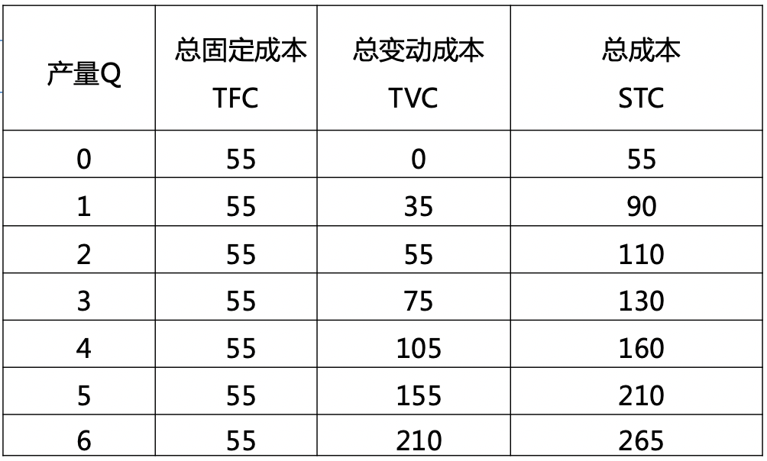
6.2.1.1短期总成本（STC）
6.2.1 短期成本分析
一、短期总成本
C
TFC
STC：短期总成本
TFC：总固定成本TVC：总变动成本
O Q
Notes:
总固定成本（TFC）曲线为一条平行于横轴的水平线。它表示总固定成本不随产量的变化而变化。

Slide 112
6.2.1.1短期总成本（STC）
6.2.1 短期成本分析
一、短期总成本
C
TVC
TFC
STC：短期总成本
TFC：总固定成本TVC：总变动成本
O Q
Notes:
总变动成本（TVC）曲线是一条从原点向右上方不断上升的曲线。它表明当产量为0时，不发生变动成本，随产量增加，变动成本不断提高。

Slide 113
6.2.1.1短期总成本（STC）
6.2.1 短期成本分析
一、短期总成本
C
STC
TVC
TFC
STC：短期总成本
TFC：总固定成本TVC：总变动成本
O Q
Notes:
短期总成本（STC）曲线是TVC曲线向上平移一个TFC数额。所以STC曲线的变化过程同TVC曲线的变化过程相同。

Slide 114
6.2.1.1短期总成本（STC）
6.2.1 短期成本分析
一、短期总成本
C
STC
TVC
TFC
STC：短期总成本
TFC：总固定成本TVC：总变动成本
O Q
Notes:
短期总成本（STC）曲线是TVC曲线向上平移一个TFC数额。所以STC曲线的变化过程同TVC曲线的变化过程相同。

Slide 115
习题练习
随着产量的增加,总变动成本曲线（）
A:一直趋于上升
B:先下降后上升
C:一直趋于下降
D:先上升后下降

Slide 116
习题练习
随着产量的增加,总变动成本曲线（A）
A:一直趋于上升
B:先下降后上升
C:一直趋于下降
D:先上升后下降

Slide 117
习题练习
随着产量的增加，总固定成本曲线将（）
A:一直保持不变
B:先下降，后上升
C:一直趋于下降
D:先上升，后下降

Slide 118
习题练习
随着产量的增加，总固定成本（ ）
A:保持不变
B:开始时趋于下降，然后趋于上升
C: 一直趋于下降
D:开始时趋于上升，然后趋于下降

Slide 119
习题练习
随着产量的增加，总固定成本（ A ）
A:保持不变
B:开始时趋于下降，然后趋于上升
C: 一直趋于下降
D:开始时趋于上升，然后趋于下降

Slide 120
6.2 短期成本与长期成本分析
6.2.1 短期成本分析
6.2.2 长期成本分析
6.2.1 短期成本分析
二、短期平均成本
短期平均成本（ short-run average cost, SAC）：指在短期内平均每一单位产品所消耗的成本。
平均成本=平均固定成本+平均变动成本
SAC=AFC+AVC
短期平均成本：short-run average cost, SAC
平均固定成本： average fixed cost，AFC
平均变动成本： average variable cost ，AVC

Slide 121

6.2 短期成本与长期成本分析
6.2.1 短期成本分析
6.2.2 长期成本分析
6.2.1 短期成本分析
二、短期平均成本
短期平均成本=$\frac{短期总成本}{产量}$

Slide 122
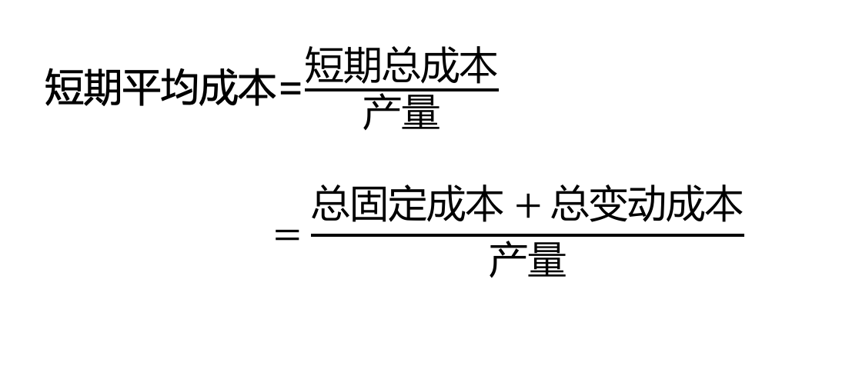
6.2 短期成本与长期成本分析
6.2.1 短期成本分析
6.2.2 长期成本分析
6.2.1 短期成本分析
二、短期平均成本
短期平均成本=$\frac{短期总成本}{产量}$
$$=\frac{总固定成本+总变动成本}{产量}$$

Slide 123
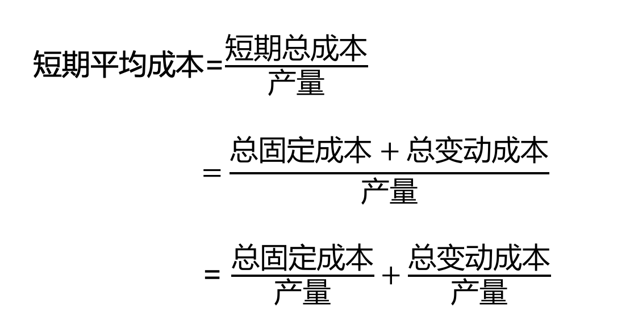
6.2 短期成本与长期成本分析
6.2.1 短期成本分析
6.2.2 长期成本分析
6.2.1 短期成本分析
二、短期平均成本
短期平均成本=$\frac{短期总成本}{产量}$
$$=\frac{总固定成本+总变动成本}{产量}$$
= $\frac{总固定成本}{产量}+\frac{总变动成本}{产量}$

Slide 124
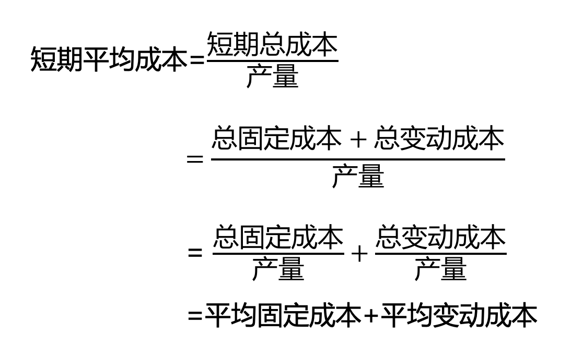
6.2 短期成本与长期成本分析
6.2.1 短期成本分析
6.2.2 长期成本分析
6.2.1 短期成本分析
二、短期平均成本
短期平均成本=$\frac{短期总成本}{产量}$
$$=\frac{总固定成本+总变动成本}{产量}$$
= $\frac{总固定成本}{产量}+\frac{总变动成本}{产量}$
=平均固定成本+平均变动成本

Slide 125
产量Q | 总固定成本TFC | 总变动成本TVC | 总成本STC | 平均固定成本AFC | 平均变动成本AVC | 平均成本SAC
0 | 55 | 0 | 55 | — | — | —
1 | 55 | 35 | 90 | 55 | 35 | 90
2 | 55 | 55 | 110 | 27.50 | 27.50 | 55
3 | 55 | 75 | 130 | 18.33 | 25 | 43.33
4 | 55 | 105 | 160 | 13.75 | 26.25 | 40
5 | 55 | 155 | 210 | 11 | 31 | 42
6 | 55 | 210 | 265 | 9.17 | 35 | 44.17

Slide 126
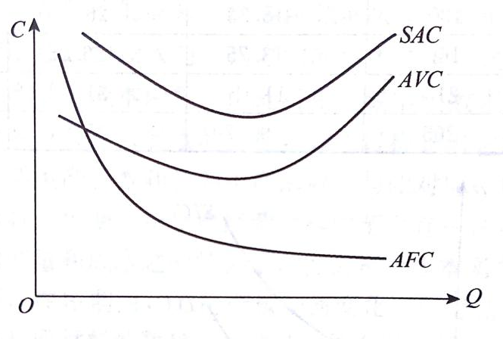
横轴：产量Q
纵轴：成本C
SAC：短期平均成本
AFC：平均固定成本
AVC：平均变动成本
Notes:
平均固定成本（AFC）曲线是一条随产量不断增加而不断下降的曲线。

Slide 127
横轴：产量Q
纵轴：成本C
SAC：短期平均成本
AFC：平均固定成本
AVC：平均变动成本
Notes:
平均变动成本（AVC）曲线呈“U”形。它表明，最初随着产量的增加，生产要素的效率得到充分发挥，平均变动成本不断下降，但下降到一定程度之后，由于边际收益递减规律的作用，AVC随着产量的增加而增加。AVC曲线的最低点与上章平均产量曲线的最高点相对应。

Slide 128
横轴：产量Q
纵轴：成本C
SAC：短期平均成本
AFC：平均固定成本
AVC：平均变动成本
Notes:
短期平均成本（SAC）是AFC和AVC之和，其曲线也呈“U”形。
碗

Slide 129
习题练习
随着产量的增加，平均固定成本（）
A:固定不变
B:先下降后上升
C:不断下降
D:不断上升

Slide 130
习题练习
随着产量的增加，平均固定成本（C）
A:固定不变
B:先下降后上升
C:不断下降
D:不断上升

Slide 131
6.2 短期成本与长期成本分析
6.2.1 短期成本分析
6.2.2 长期成本分析
6.2.1.3短期边际成本(SMC)
6.2.1 短期成本分析
三、短期边际成本
短期边际成本（ short-run marginal cost ，SMC）：指企业在短期内每增加一单位产品所增加的成本。
短期边际成本=短期总成本的增量÷总产量的增量
STC：短期总成本
Q：产量
SMC：短期边际成本

Slide 132
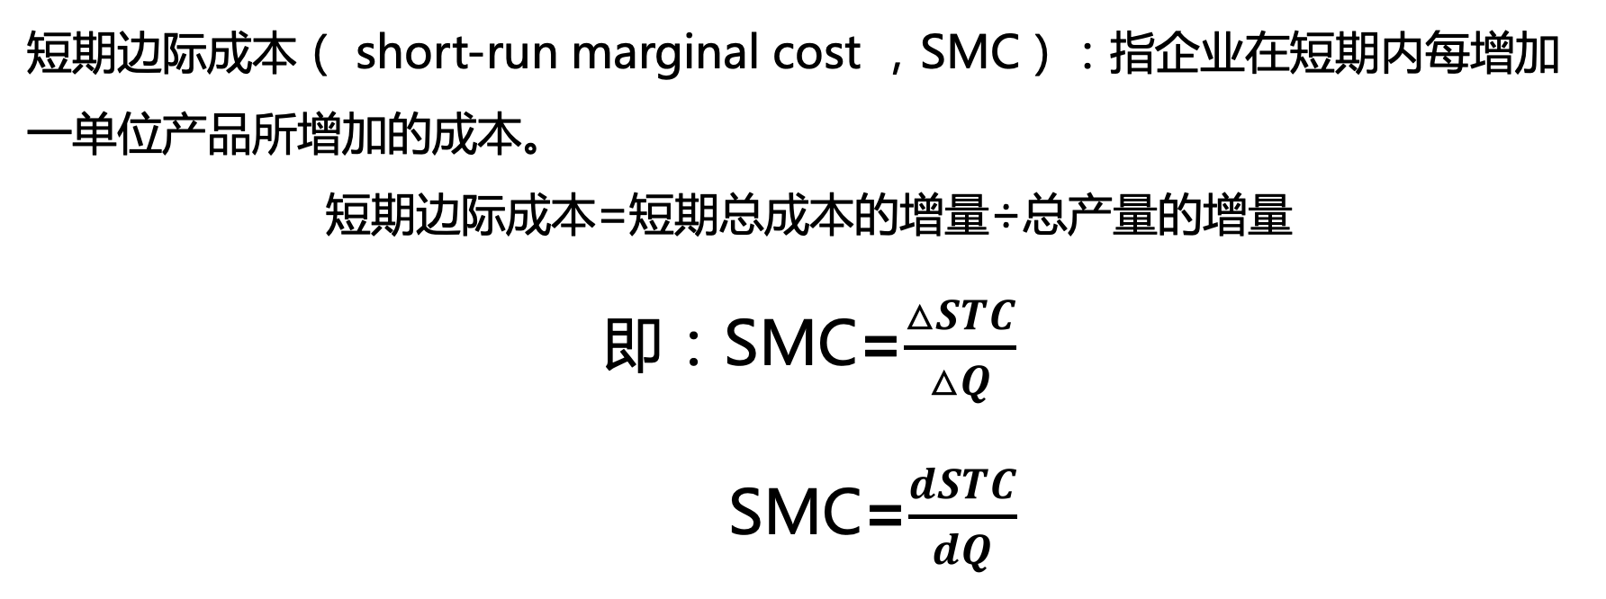
6.2 短期成本与长期成本分析
6.2.1 短期成本分析
6.2.2 长期成本分析
6.2.1.3短期边际成本(SMC)
6.2.1 短期成本分析
三、短期边际成本
短期边际成本（ short-run marginal cost ，SMC）：指企业在短期内每增加一单位产品所增加的成本。
短期边际成本=短期总成本的增量÷总产量的增量
即：SMC=$\frac{△STC}{△Q}$
SMC=$\frac{dSTC}{dQ}$
STC：短期总成本
Q：产量
SMC：短期边际成本

Slide 133
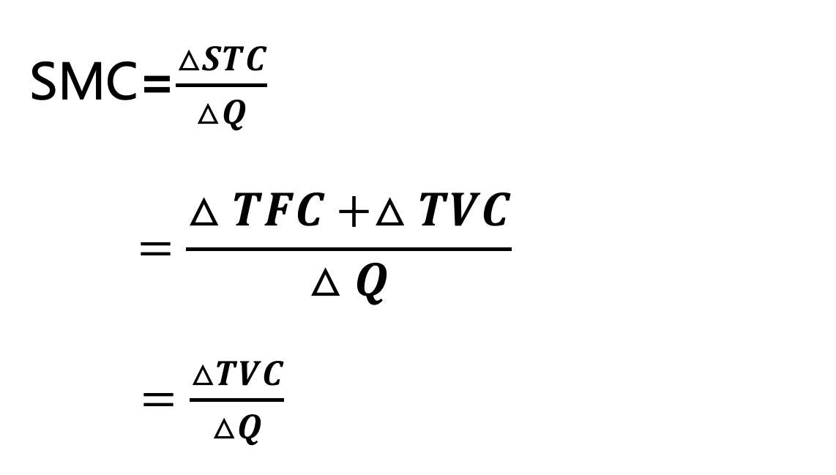
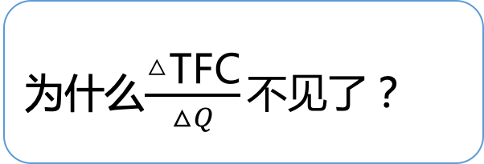
6.2 短期成本与长期成本分析
6.2.1 短期成本分析
6.2.2 长期成本分析
6.2.1.3短期边际成本(SMC)
6.2.1 短期成本分析
三、短期边际成本
SMC=$\frac{△STC}{△Q}$
$$=\frac{△TFC+△TVC}{△Q}$$
$=\frac{△TVC}{△Q}$
STC：短期总成本
Q：产量
SMC：短期边际成本
TFC：总固定成本TVC：总变动成本
为什么$\frac{\text{△}\text{TFC}}{△Q}不见了$？
Notes:
△TFC=0总固定成本不变，没有增量所以为0

Slide 134
6.2 短期成本与长期成本分析
6.2.1 短期成本分析
6.2.2 长期成本分析
6.2.1.3短期边际成本(SMC)
6.2.1 短期成本分析
总固定成本不变。△TFC=0
三、短期边际成本
SMC=$\frac{△STC}{△Q}$
$$=\frac{△TFC+△TVC}{△Q}$$
$=\frac{△TVC}{△Q}$
STC：短期总成本
Q：产量
SMC：短期边际成本
TFC：总固定成本TVC：总变动成本
为什么$\frac{\text{△}\text{TFC}}{△Q}不见了$？
Notes:
△TFC=0总固定成本不变，没有增量所以为0

Slide 135
6.2 短期成本与长期成本分析
6.2.1 短期成本分析
6.2.2 长期成本分析
6.2.1.3短期边际成本(SMC)
6.2.1 短期成本分析
三、短期边际成本
纵轴：成本C
横轴：产量Q
SMC：短期边际成本
Notes:
短期边际成本曲线（SMC）也呈“U”形。即边际成本曲线是一条先下降后上升的曲线，这同样是由于边际收益递减规律作用的结果。
耐克勾

Slide 136
习题练习
已知产量是10单位时的总成本是5000；产量是11单位时的平均成本为510，那么生产第11单位产品时的边际成本是（ ）
A:500
B:510
C:520
D:610

Slide 137
习题练习
已知产量是10单位时的总成本是5000；产量是11单位时的平均成本为510，那么生产第11单位产品时的边际成本是（ D ）
A:500
B:510
C:520
D:610
边际成本：每增加一个单位产量所增加的总成本。生产11单位时的总成本是11×510=5610，生产10单位时的总成本是5000，故生产第11单位产品时的边际成本=5610-5000=610。

Slide 138
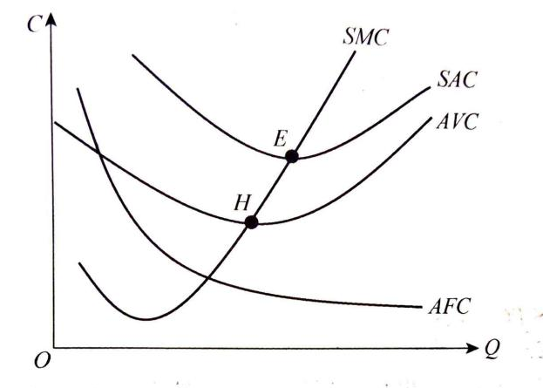
6.2 短期成本与长期成本分析
6.2.1 短期成本分析
6.2.2 长期成本分析
6.2.1 短期成本分析
四、SAC曲线与SMC曲线之间的关系
STC：短期总成本
TFC：总固定成本TVC：总变动成本
SAC：短期平均成本
AFC：平均固定成本
AVC：平均变动成本

Slide 139
SAC：短期平均成本
AFC：平均固定成本
AVC：平均变动成本
SMC：短期边际成本
6.2.1 短期成本分析
四、SAC曲线与SMC曲线之间的关系
（1）AFC—直向右下方倾斜，表明随着产量的增加，分摊到每件产品中的固定费用减少。

Slide 140
SAC：短期平均成本
AFC：平均固定成本
AVC：平均变动成本
SMC：短期边际成本
6.2.1 短期成本分析
四、SAC曲线与SMC曲线之间的关系
（1）AFC—直向右下方倾斜，表明随着产量的增加，分摊到每件产品中的固定费用减少。
（2）AVC、SAC、SMC曲线都呈“U”形，表明这三种成本最初都随着产量的增加而下降，当下降到一定程度后，又随着产量的增加而上升。

Slide 141
SAC：短期平均成本
AFC：平均固定成本
AVC：平均变动成本
SMC：短期边际成本
6.2.1 短期成本分析
四、SAC曲线与SMC曲线之间的关系
（1）AFC—直向右下方倾斜，表明随着产量的增加，分摊到每件产品中的固定费用减少。
（2）AVC、SAC、SMC曲线都呈“U”形，表明这三种成本最初都随着产量的增加而下降，当下降到一定程度后，又随着产量的增加而上升。
（3）SMC与SAC一定相交于SAC的最低点（E点）。

Slide 142
SAC：短期平均成本
AFC：平均固定成本
AVC：平均变动成本
SMC：短期边际成本
6.2.1 短期成本分析
四、SAC曲线与SMC曲线之间的关系
（1）AFC—直向右下方倾斜，表明随着产量的增加，分摊到每件产品中的固定费用减少。
（2）AVC、SAC、SMC曲线都呈“U”形，表明这三种成本最初都随着产量的增加而下降，当下降到一定程度后，又随着产量的增加而上升。
（3）SMC与SAC一定相交于SAC的最低点（E点）。
（4）SMC与AVC相交于AVC的最低点（H点）。

Slide 143
习题练习
某公司短期总成本函数为：STC=200+50Q，
请计算：该公司的总固定成本（TFC）；该公司生产100单位产品时的短期平均成本（SAC）；该公司短期生产的边际成本（SMC）。
STC：短期总成本
TFC：总固定成本TVC：总变动成本
SAC：短期平均成本
AFC：平均固定成本
AVC：平均变动成本

Slide 144
习题练习
某公司短期总成本函数为：STC=200+50Q，
请计算：该公司的总固定成本（TFC）；该公司生产100单位产品时的短期平均成本（SAC）；该公司短期生产的边际成本（SMC）。
1、STC=TFC+TVC
STC：短期总成本
TFC：总固定成本TVC：总变动成本
SAC：短期平均成本
AFC：平均固定成本
AVC：平均变动成本

Slide 145
习题练习
某公司短期总成本函数为：STC=200+50Q，
请计算：该公司的总固定成本（TFC）；该公司生产100单位产品时的短期平均成本（SAC）；该公司短期生产的边际成本（SMC）。
1、STC=TFC+TVC
TFC=200
STC：短期总成本
TFC：总固定成本TVC：总变动成本
SAC：短期平均成本
AFC：平均固定成本
AVC：平均变动成本

Slide 146
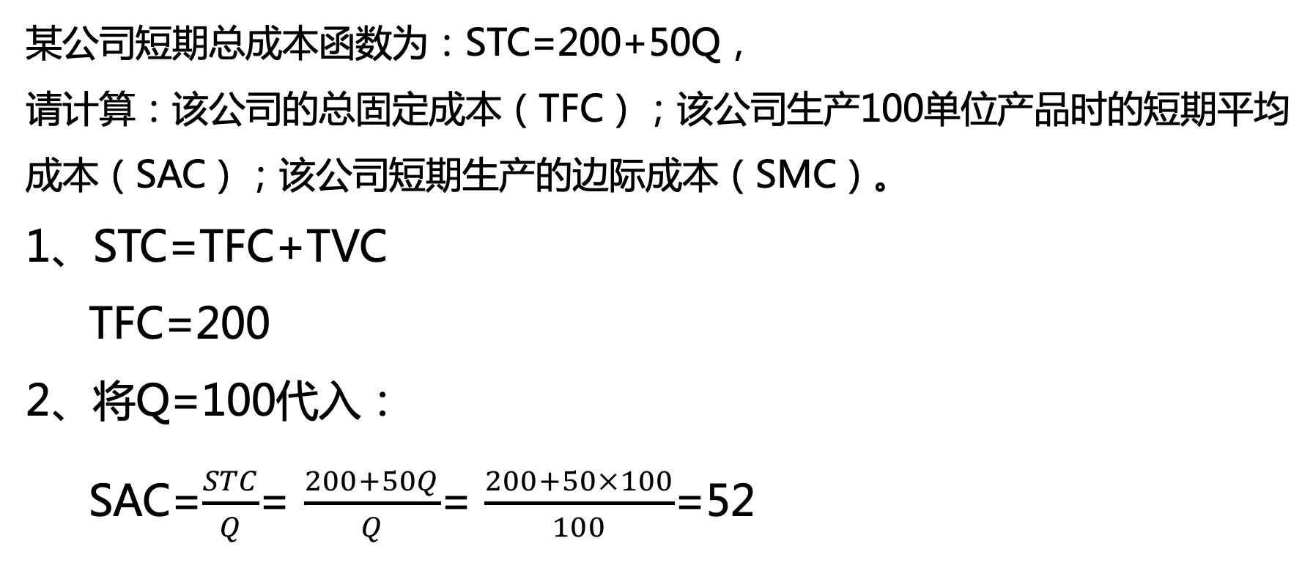
习题练习
某公司短期总成本函数为：STC=200+50Q，
请计算：该公司的总固定成本（TFC）；该公司生产100单位产品时的短期平均成本（SAC）；该公司短期生产的边际成本（SMC）。
1、STC=TFC+TVC
TFC=200
2、将Q=100代入：
SAC=$\frac{STC}{Q}$= $\frac{200+50Q}{Q}$= $\frac{200+50×100}{100}$=52
STC：短期总成本
TFC：总固定成本TVC：总变动成本
SAC：短期平均成本
AFC：平均固定成本
AVC：平均变动成本

Slide 147
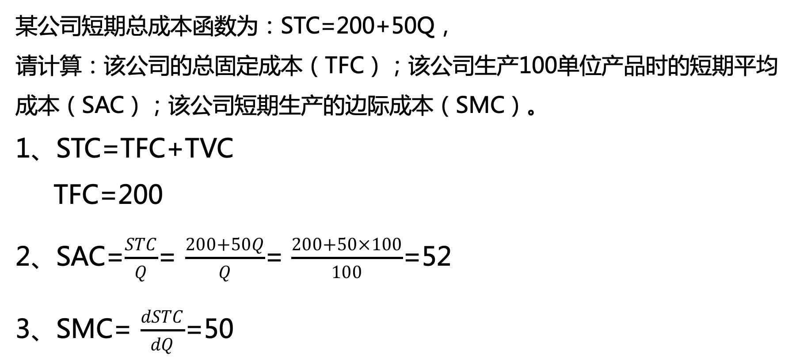
习题练习
某公司短期总成本函数为：STC=200+50Q，
请计算：该公司的总固定成本（TFC）；该公司生产100单位产品时的短期平均成本（SAC）；该公司短期生产的边际成本（SMC）。
1、STC=TFC+TVC
TFC=200
2、SAC=$\frac{STC}{Q}$= $\frac{200+50Q}{Q}$= $\frac{200+50×100}{100}$=52
3、SMC= $\frac{dSTC}{dQ}$=50
STC：短期总成本
TFC：总固定成本TVC：总变动成本
SAC：短期平均成本
AFC：平均固定成本
AVC：平均变动成本

Slide 148
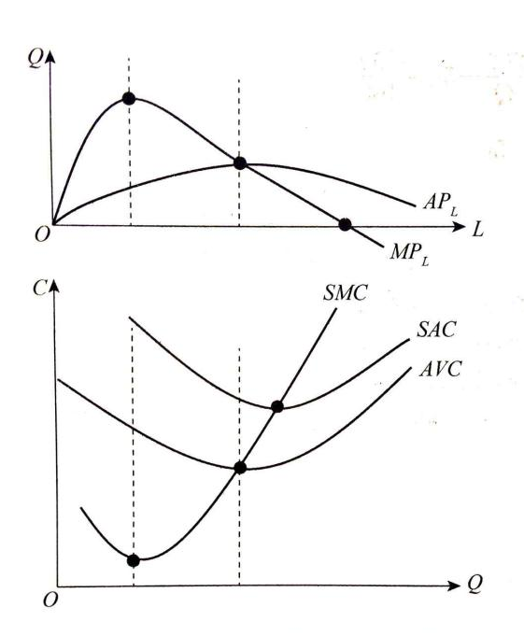
五、短期成本函数与生产函数之间的关系
SAC：短期平均成本
AVC：平均变动成本
SMC：短期边际成本
AP：平均产量
MP：边际产量

Slide 149
SAC：短期平均成本
AVC：平均变动成本
SMC：短期边际成本
AP：平均产量
MP：边际产量
6.2.1 短期成本分析
五、短期成本函数与生产函数之间的关系
1、当AP_{L}达到最高时AVC处于最低点。
2、SMC与AVC的交点与 MP_{L}与AP_{L}的交点是对应的。

Slide 150
6.2 短期成本与长期成本分析
6.2.1 短期成本分析
6.2.2 长期成本分析

Slide 151
6.2.2 长期成本分析
一、长期总成本
长期总成本(long-run total cost,LTC)：企业在长期中调整生产规模，生产各种产量所需的最低成本点的轨迹。

Slide 152
6.2.2.2长期平均成本（LAC)
6.2.2 长期成本分析
二、长期平均成本
长期平均成本(long-run average cost , LAC)：单位产量所分摊的长期总成本。

Slide 153
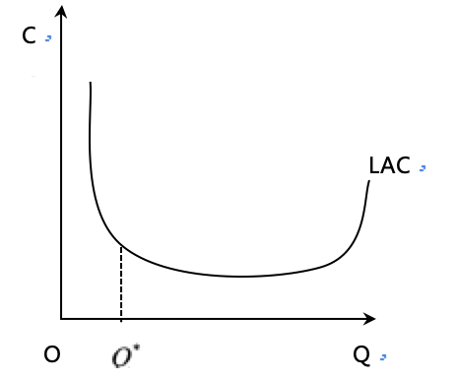
6.2.2.2长期平均成本（LAC)
6.2.2 长期成本分析
规模不经济
二、长期平均成本
规模经济
规模收益不变

Slide 154
6.2.2 长期成本分析
三、长期边际成本
长期边际成本(long-run marginal cost ,LMC)：当企业有足够的时间根据生产产量调整其固定要素时，每增加一个单位的产量所增加的总成本。

Slide 155
习题练习
当企业有足够的时间根据生产产量调整其固定要素时，每增加一个单位的产量所增加的总成本是（）
A:长期边际收益
B:短期边际成本
C:边际成本
D:长期边际成本

Slide 156
习题练习
当企业有足够的时间根据生产产量调整其固定要素时，每增加一个单位的产量所增加的总成本是（D）
A:长期边际收益
B:短期边际成本
C:边际成本
D:长期边际成本

